Slide 1
Présentation de JobBoard
Isabelle Schlesser, directrice de l’ADEM Nicolas Henckes, secrétaire général de l’UEL

Slide 2
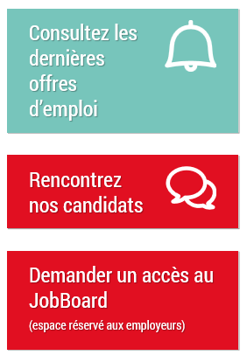
Le Portail de l’Emploi
Lancement du Portail de l’Emploi le 22 décembre 2015
Accès facile pour les groupes cibles de l’ADEM
demandeurs d’emploi,
employeurs,
jeunes
Mise à jour du contenu et développement permanent du Portail de l’Emploi par l’ADEM
Le JobBoard fait partie intégrante du Portail de l’Emploi
Notes:
Versions linguistiques DE et EN prévues dans les prochains mois

Slide 3
ADEM JobBoard
Le JobBoard est un nouveau service en ligne proposé par l’ADEM aux :
demandeurs d’emploi inscrits à l’ADEM
employeurs en relation avec l’ADEM
Cette plateforme interactive vise à augmenter les chances de rencontre entre employeurs et demandeurs d’emploi
Le site donne accès à environ 4.000 offres d’emploi et 20.000 candidats
Jobboard v1 est basée sur un produit du marché installé sur les plateformes techniques du Centre des Technologies de l’Information de l’État (CTIE). Le JobBoard est accessible depuis le nouveau Portail de l’Emploi (www.adem.lu)
Notes:
31.062 candidats créés dont 75% sont visibles sur JB
19.102 mails d’activation ont été transmis
6.723 candidats ont activé leur compte
2.422 CV répartis sur 1.362 candidats
5.563 candidatures (dont 1.184 acceptées, 2.673 refusées et 1.704 en cours)
La solution actuelle n’est pas optimisée pour les tablettes ou smartphones

Slide 4
Le JobBoard au service des demandeurs d’emploi
Tous les demandeurs d’emploi inscrits à l’ADEM ont reçu au cours du mois de février un accès au JobBoard qui leur permet de rechercher directement parmi les 4.000 offres d’emploi. La demande d’accès est faite par le conseiller référent du demandeur d’emploi
Les profils des demandeurs d’emploi sont publiés de manière automatique sur le JobBoard par l’ADEM. Cette publication intervient toujours de manière pseudonymisée afin de garantir un accès équitable à l’emploi
Les demandeurs d’emploi peuvent également déposer eux-mêmes leur CV dans le JobBoard afin d’augmenter leurs chances de retour à l’emploi
Il appartient au candidat de veiller à ce que le CV déposé préserve son anonymat

Slide 5
Services proposés aux demandeurs d’emploi
Le JobBoard propose les services suivants au candidat :
Rechercher les offres présentes sur le site JobBoard
Postuler à une offre d’emploi et suivre ses candidatures
Constituer / gérer une liste d’offres « préférées »
Créer une alerte pour la recherche d’un emploi spécifique
Voir ses demandes et solliciter une mise à jour éventuelle des informations
Déposer son CV (Word ou PDF)
Remarque: Il faut noter qu’un nombre limité de candidatures est autorisé chaque jour. Cette limitation vise à garantir une utilisation raisonnée du JobBoard
Notes:
5 candidatures par jour

Slide 6
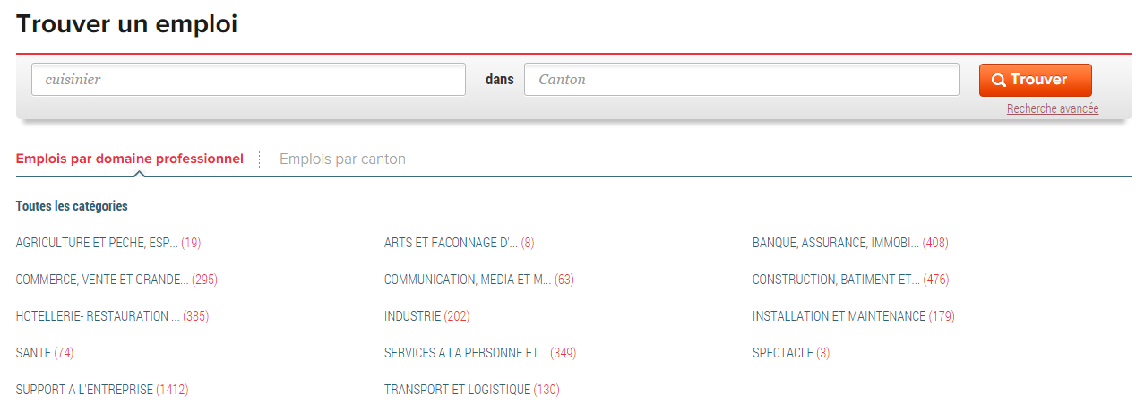
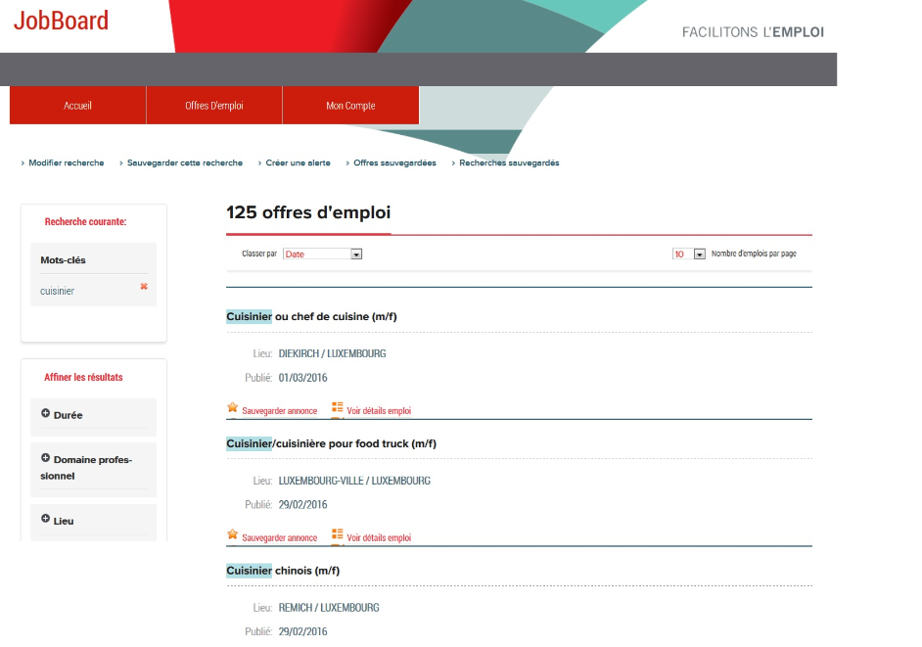
Chercher dans les offres d’emploi de l’ADEM

Slide 7
Consulter une offre d’emploi

Slide 8
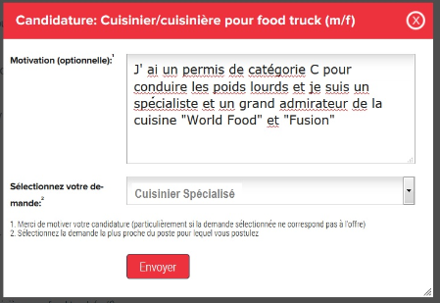
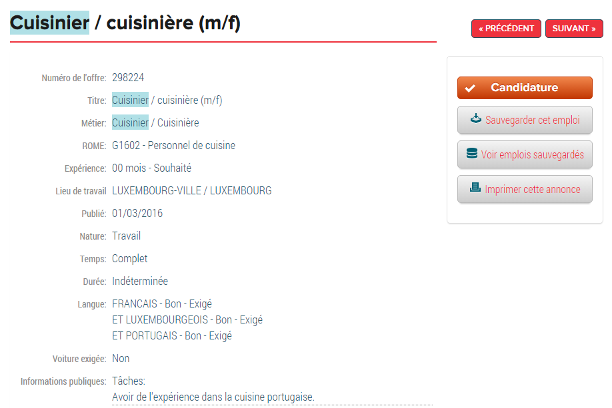
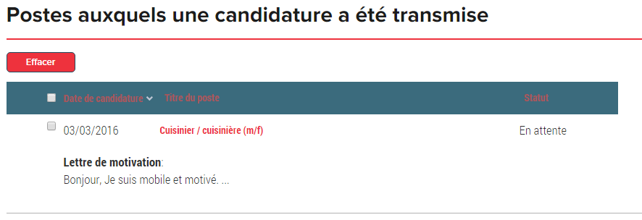
Postuler à une offre d’emploi
Si l’offre correspond au profil du candidat, les conseillers de l’ADEM le mettent en relation avec l’employeur

Slide 9
Les services proposés aux employeurs
Le JobBoard permet aux employeurs qui travaillent avec l’ADEM de faire eux-mêmes des recherches dans la base des candidats inscrits à l’ADEM.
Les profils des candidats sont publiés sur JobBoard de manière pseudonymisée mais il est aisé de demander – via JobBoard – les coordonnées d’un candidat afin de pouvoir prendre directement contact avec lui.
Plus généralement, le JobBoard propose les services suivants à l’employeur :
Rechercher des candidats présents sur le site
Consulter les informations du candidat et son CV (si téléchargé par le candidat)
Demander à l’ADEM les coordonnées d’un candidat
Constituer / gérer une liste de candidats « préférés »
Créer une alerte pour la recherche d’un candidat
Remarque: Il faut noter qu’un nombre limité de contacts est autorisé chaque jour. Cette limitation vise à garantir une utilisation raisonnée du JobBoard
Notes:
Les employeurs peuvent faire la recherche même sans avoir déclaré un poste
20 Contacts par jour

Slide 10
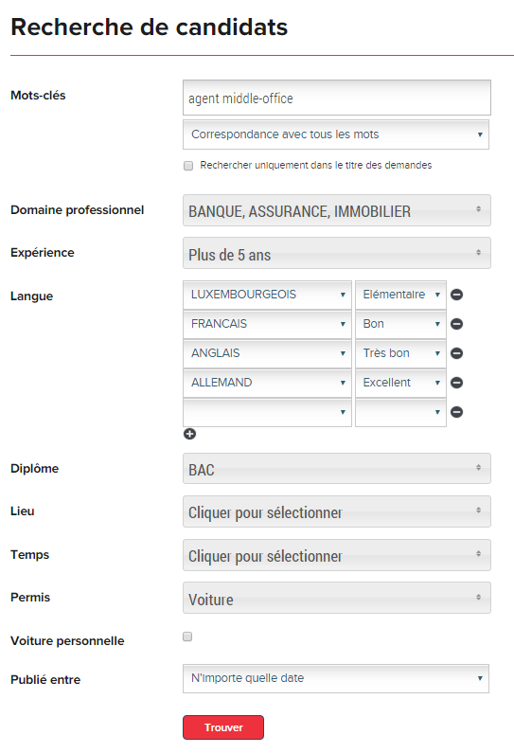
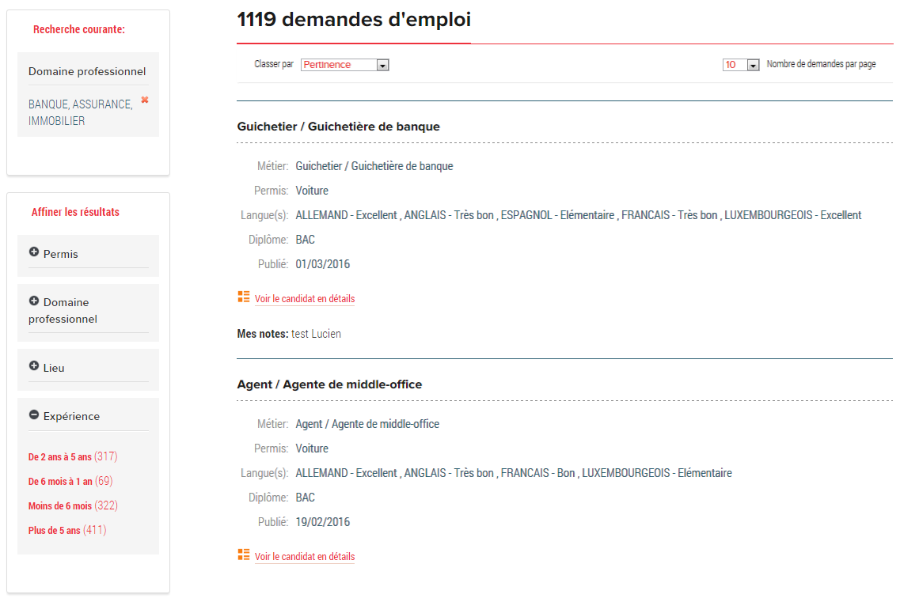
Chercher dans les candidats inscrits à l’ADEM

Slide 11
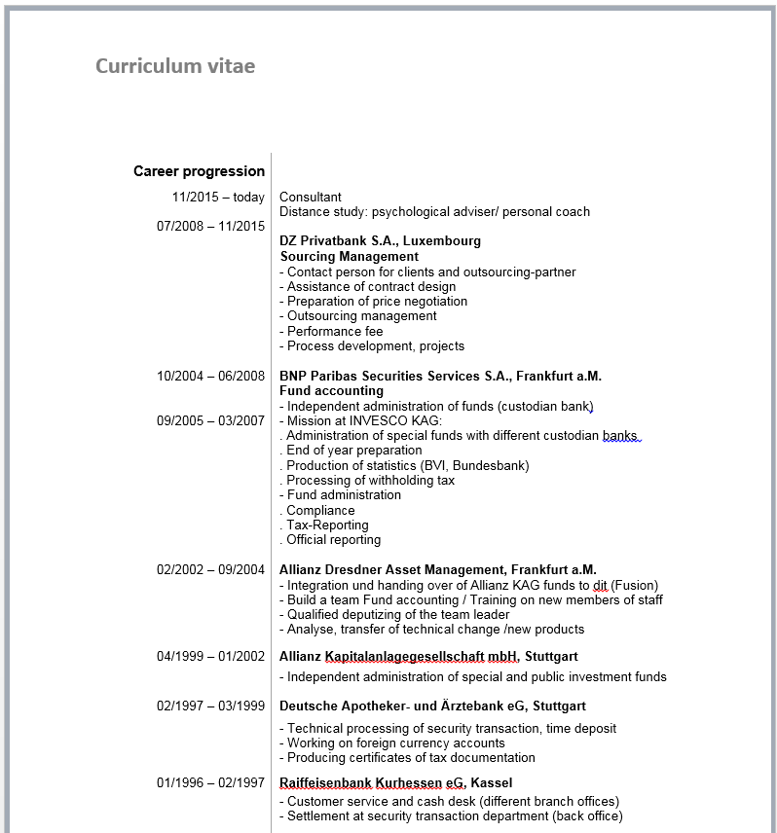
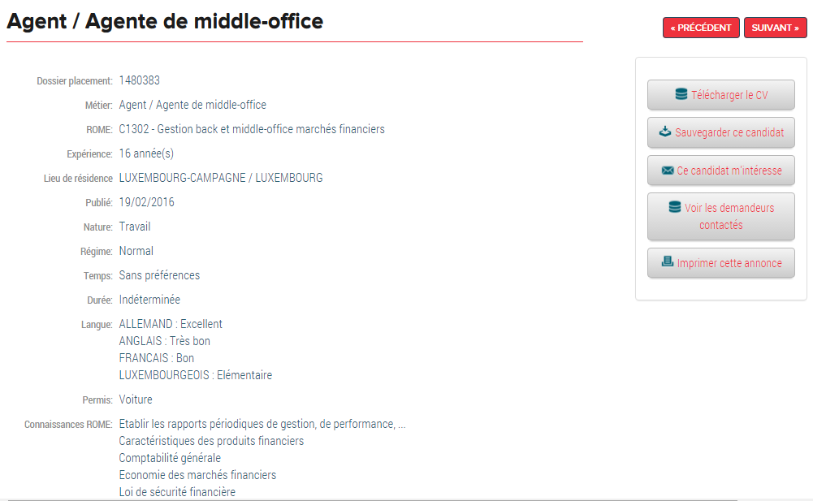
Consulter le CV (si téléchargé par le candidat)

Slide 12
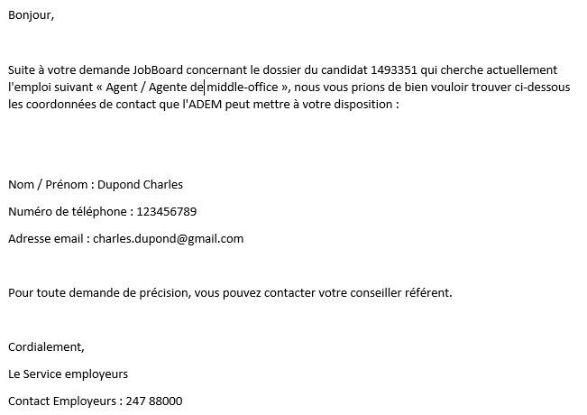
Demander les coordonnées du candidat à l’ADEM
Email avec les coordonnées du candidat

Slide 13
Nous vous souhaitons beaucoup de succès avec l’ADEM JobBoard
Merci de votre attention !

